Slide 1
Møte 2 – Mening i livet

Slide 2
Trygghet i gruppen
Det er frivillig å delta.
Det er greit å være stille.
Det andre forteller, forblir i gruppen.
Det er greit å gjøre tankeeksperimenter og så ombestemme seg.
Lytt til den som snakker.
Spør hvis det er noe du ikke forstår eller hører.
Lederne har ansvar for å holde tiden.
Snakk med lederen hvis du trenger å hvile eller trekke deg unna, eller hvis noe ikke føles riktig.

Slide 3
Hvordan har du det akkurat nå?
•
•

Slide 4
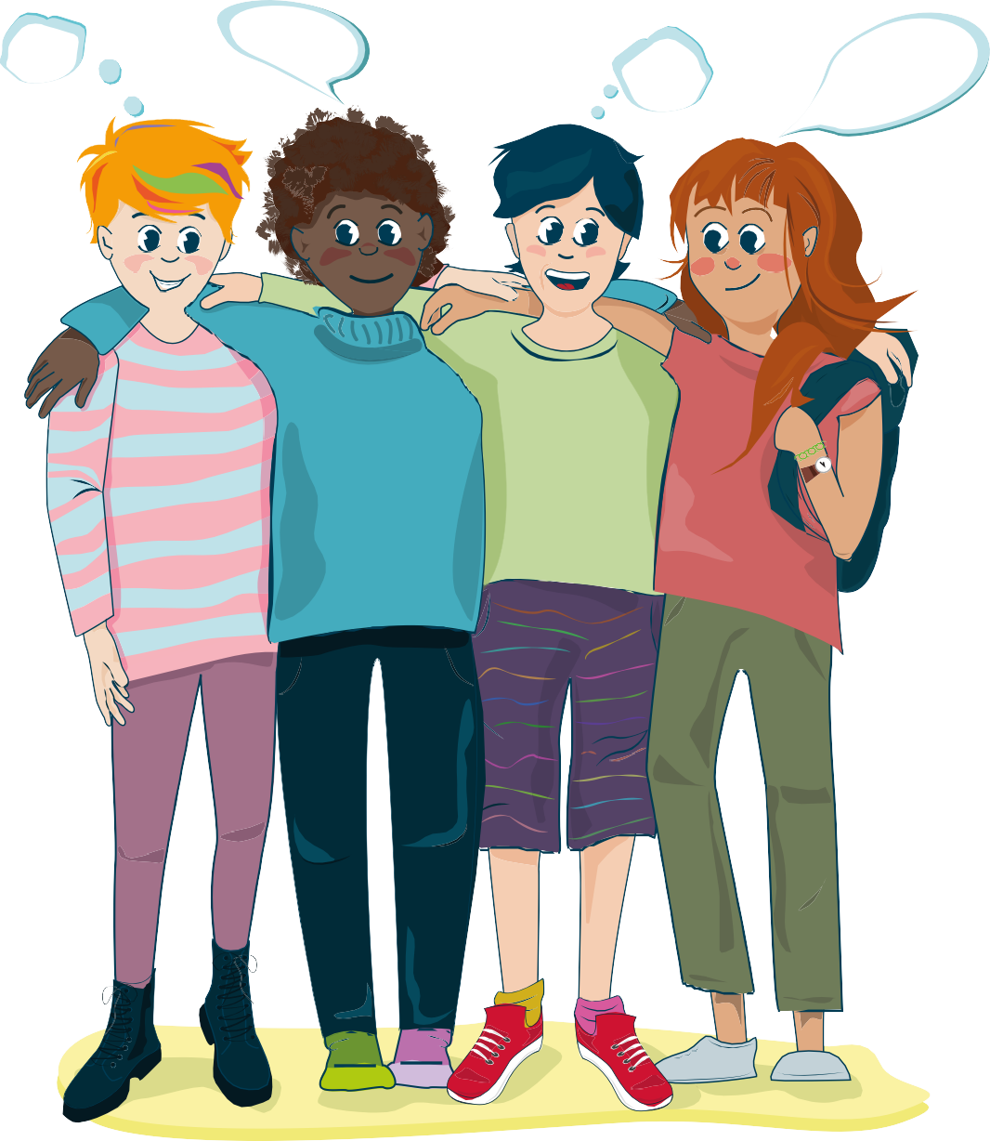
Tilbakeblikk
Hvilke tanker eller følelser hadde du etter det siste møtet?
Har du prøvd noe av det vi gikk gjennom?

Slide 5
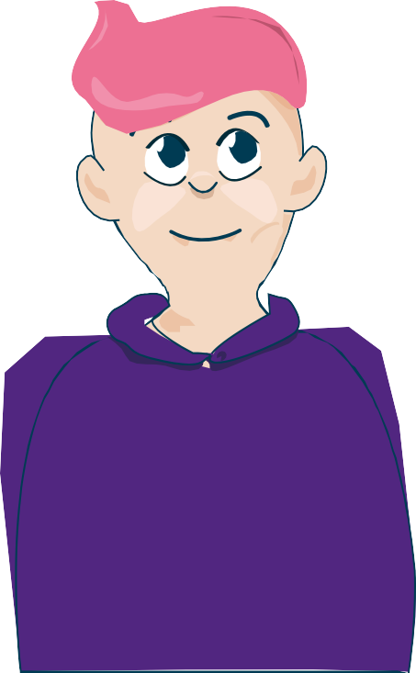
Hva gir livet mening?

Slide 6
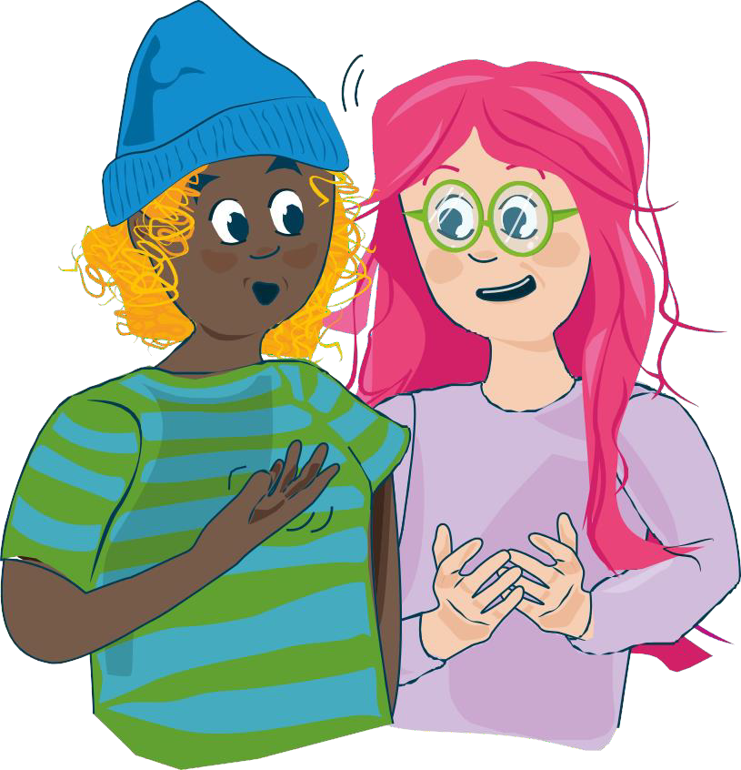
Din mening i hverdagen
Tenk etter sammen og gi eksempler:
Hvor finner du mening i hverdagen?
Hvordan kan aktiviteter gi mening i hverdagen – som idrett, kunst, musikk, dans, film, bøker osv.?
Hvordan kan naturen gi mening i hverdagen?
Hvis det er vanskelig å finne mening – finnes det "smålykke" eller "mini- mening" i hverdagen?

Slide 7
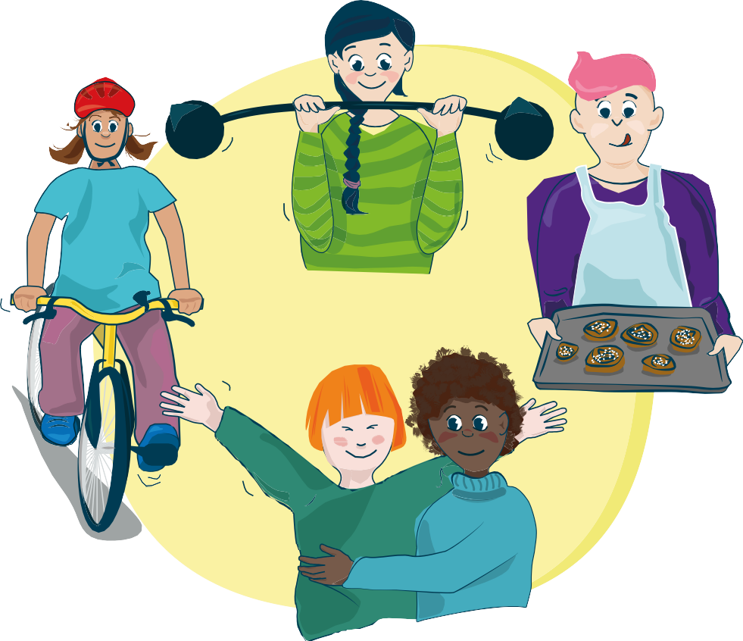
Søken etter mening
og våre 4 "velværehormoner"
Endorfin (smertelindring)
Serotonin (godt humør)
Dopamin (belønning)
Oxytocin (kjærlighet)

Slide 8
Mening i livet
Tilhørighet
Døden
Trygghet
Det viktige i livet
Sterke følelser
Identitet

Slide 9
Mening i livet
– en sterk helsefaktor
Følelsen av mening bidrar til både fysisk og psykisk helse. Den
styrker evnen til å håndtere stress og utfordrende livshendelser
beskytter mot depresjon, misbruk og selvmord
øker vår generelle velvære og ser også ut til å forlenge livet; mening i livet er en viktig faktor på steder der mange eldre lever til de er over 100 år

Slide 10
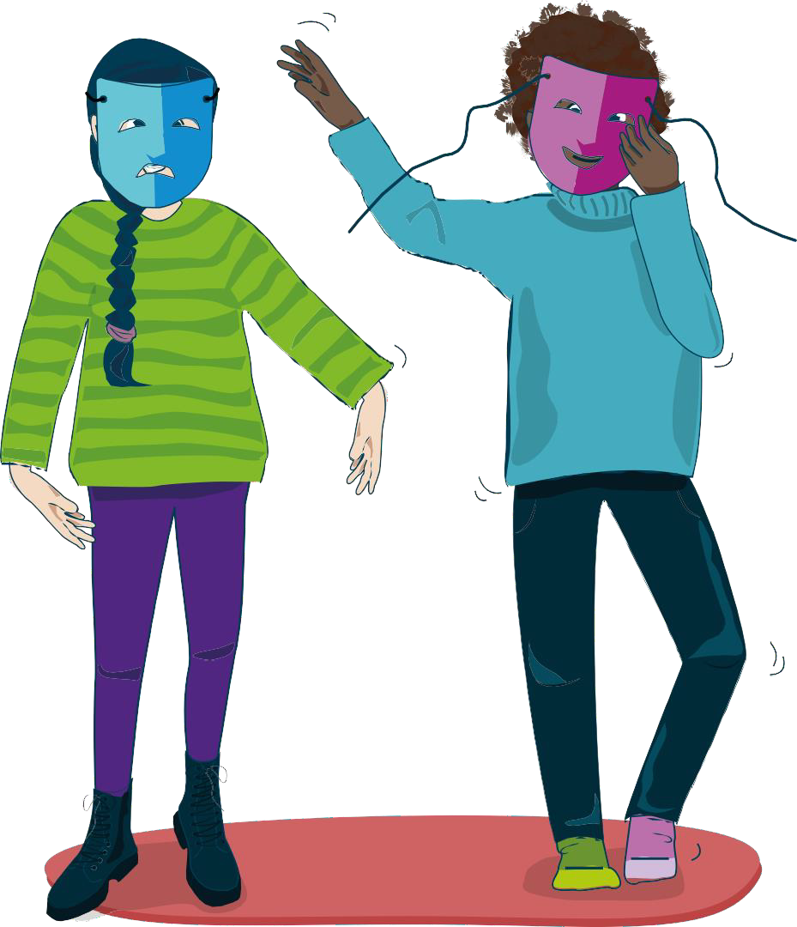
Dagens meningstema
– skildre

Slide 11
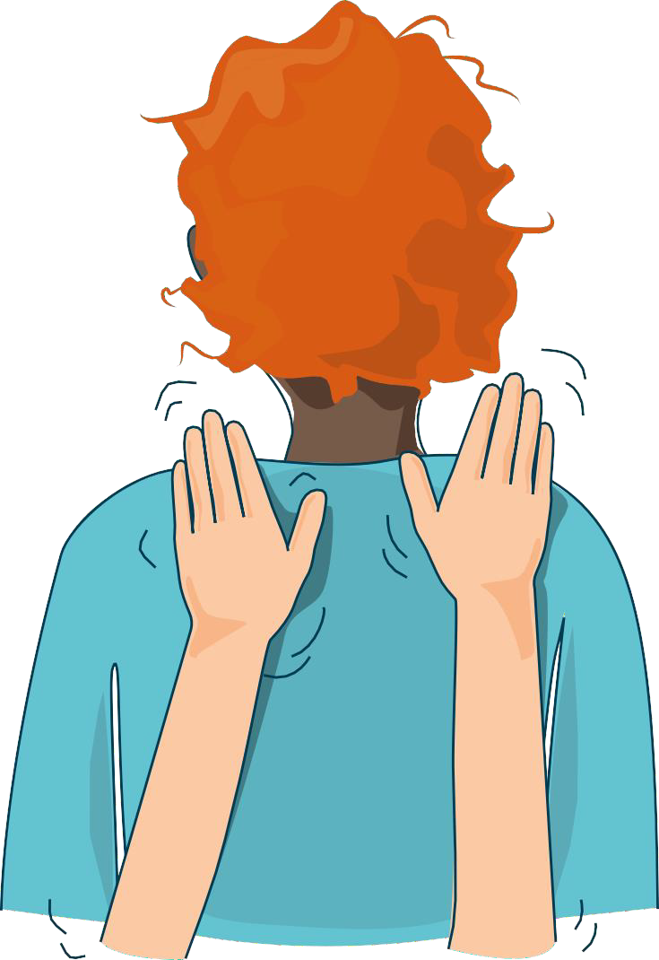
Klappemassasje

Slide 12
Pause

Slide 13
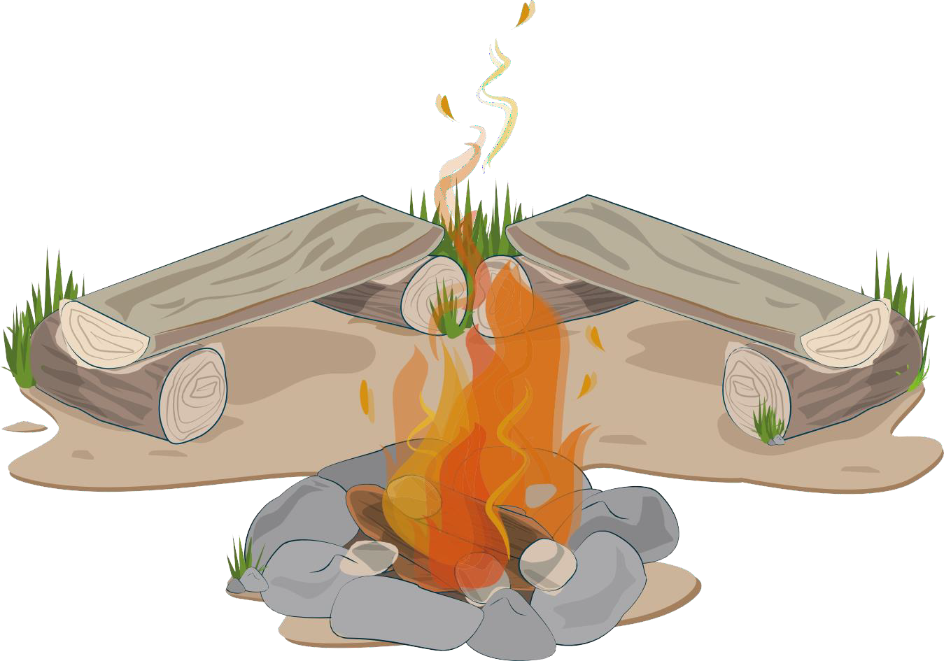
Samling

Slide 14
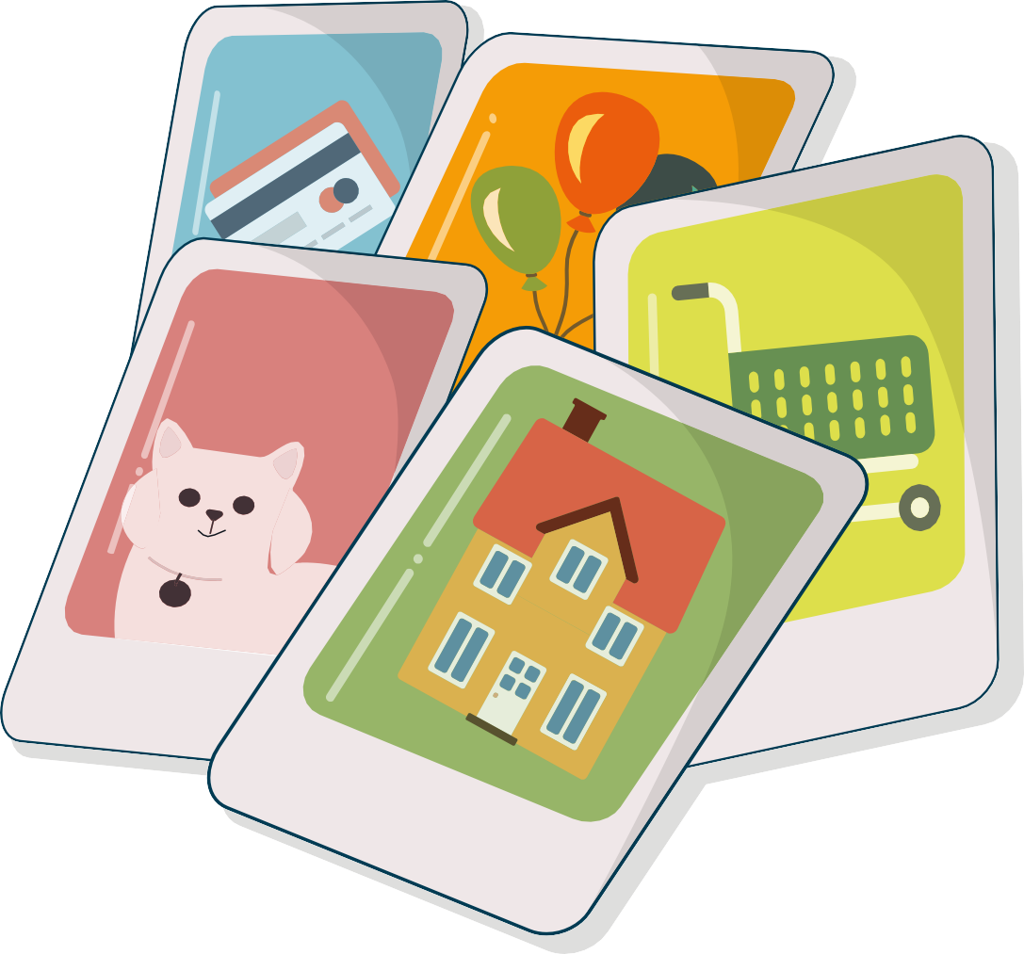
Dagens meningstema
– symbolkort

Slide 15
Situasjon i hverdagen
En klassevenninne har problemer med å komme seg på skolen
En klassevenninne har begynt å sitte på PC-en om natten. Hun forsover seg stadig oftere og kommer noen ganger ikke i det hele tatt. Når hun er på skolen, synes du hun er fraværende og ikke lik seg selv i det hele tatt.
Har du opplevd noe lignende?
Hvordan tror du han føler seg?
Hvordan ville du hjulpet klassekameraten?
Hva kan være bra å tenke, si og gjøre?
Hvordan får vi mot til å gjøre det vi vet er det riktige?

Slide 16
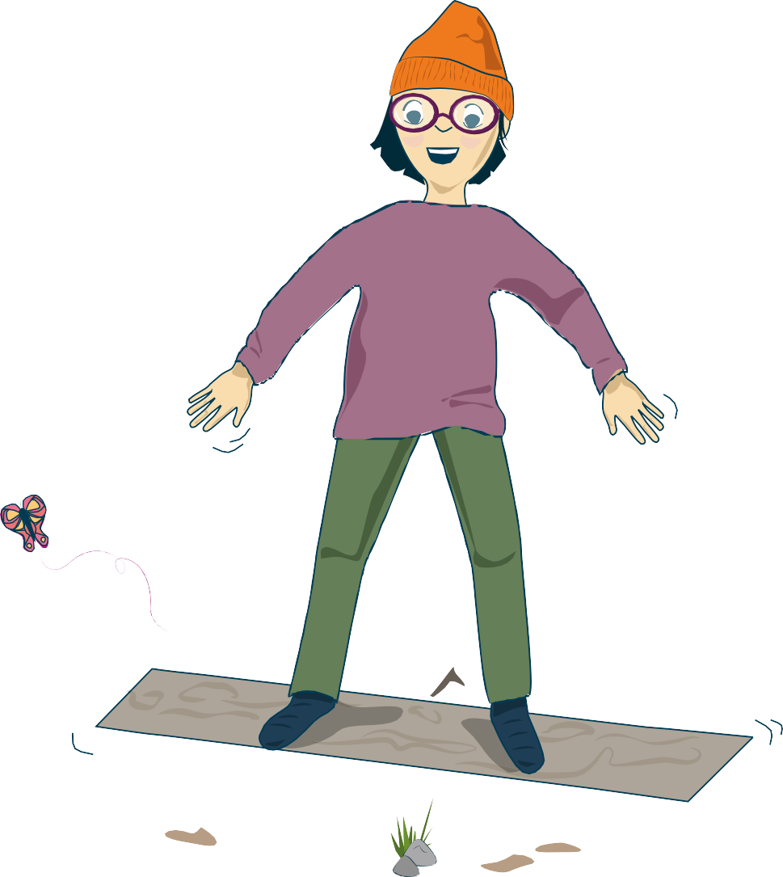
Balanseøvelse
Balanseøvelser hjelper deg med å slappe av og hente deg inn igjen.
Du merker at du begynner å slappe av når
du sukker, gjesper eller spontant tar et dypt innpust
du produserer spytt og vil svelge
pusten din blir dypere og roligere
hendene dine blir varmere

Slide 17
Skriv i dagboken
Skriv hva du vil, for eksempel:
tanker og spørsmål rundt følelser
ting som er bra å huske fra i dag
dine egne tanker og følelser rundt dette møtet
Ingen andre kommer til å lese det du skriver.

Slide 18
Hvordan har du det akkurat nå?
•
•

Slide 19
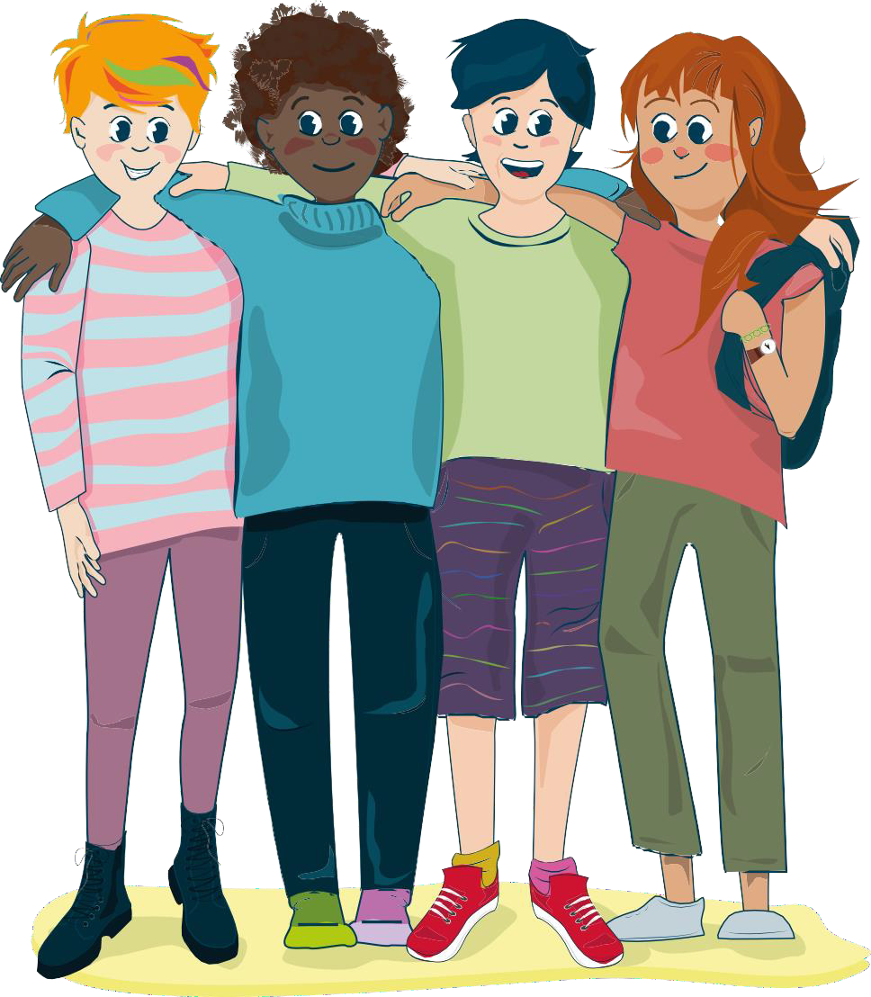
Avslutning

Slide 20
Hit kan du henvende deg
Kirkens SOS: Tlf. 22 40 00 40 og https://www.soschat.no/
Mental Helses hjelpetelefon: Tlf. 116 123
Blå Kors: chattetjeneste for barn og unge SnakkOmPsyken.no
Kors på halsen (Røde Kors for deg under 18 år):
Tlf. 800 333 21
Alarmtelefonen for barn og unge: Tlf. 116 111 og chat på https://www.116111.no/ungdom
Legevakten: Ring 116 117
for rask hjelp ved akutte problemer
Det er også mulig å ta kontakt med helsestasjonen for ungdom, skolehelsetjenesten, psykisk helsehjelp for barn og unge der du bor, eller noen som jobber i din lokale menighet.

